Slide 1





Implémentez un modèle de scoring

Slide 2


I) Mettre en oeuvre un outil de scoring crédit 1) Nettoyage des données 2) Tracking MLFlow 3) Analyse de feature importance II) Déploiement 1) Mise en production (Pipeline de déploiement) 2) Tests unitaires III) Détection du Data Drift IV) Démonstration du dashboard
RAPPEL DE LA PROBLEMATIQUE
Notes:
Société financière Prêt à dépenser : Calculer la probabilité qu’un client rembourse son crédit afin de l’accorder ou non en développant un algorithme de classification s’appuyant sur des données comportementales ainsi que des données d’autres institutions financières
Cette présentation ne suivra pas l’ordre des livrables

Slide 3
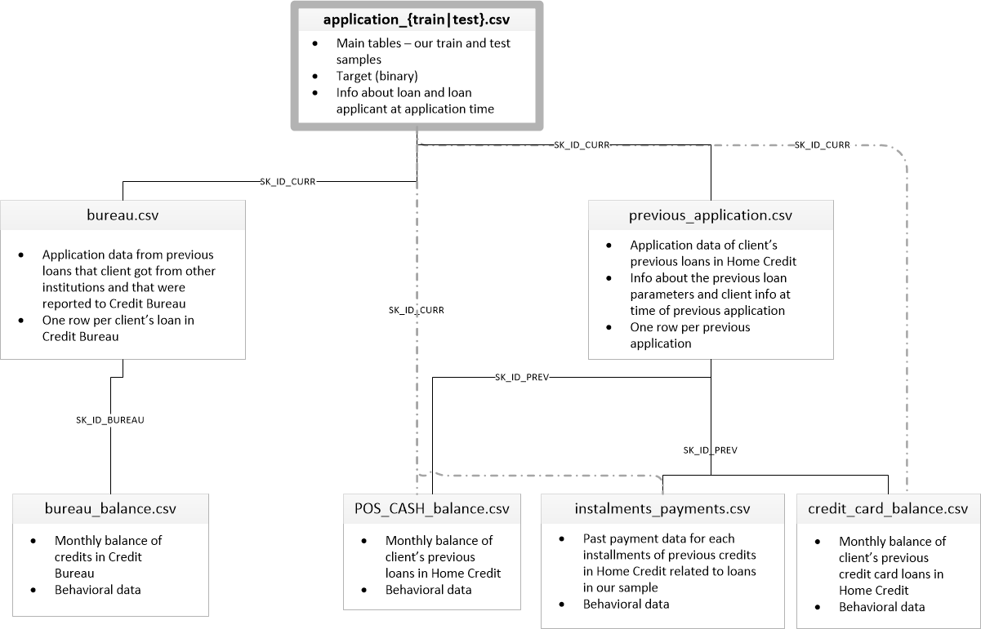
Présentation du jeu de données :
I) METTRE EN OEUVRE UN OUTIL DE SCORING CRÉDIT 1) NETTOYAGE DES DONNÉES
7 fichiers .csv concernant l’historique bancaire des clients
1 fichier .csv définissant les features
Notes:
Dataset issu d’un challenge Kaggle où une Target est définie : 0 si pas de problème de remboursement, sinon 1.
Crédits et demandes antérieures chez Prêt à dépenser et chez d’autres institutions finanières, ainsi que l’historique des remboursements de crédits et les relevés concernant les cartes de crédit.

Slide 4
I) METTRE EN OEUVRE UN OUTIL DE SCORING CRÉDIT 1) NETTOYAGE DES DONNÉES
Jointures et créations de nouvelles features
Valeurs infinies remplacées par des NaNs
Suppression des colonnes à valeurs uniques
On sépare en data_test (sans target) et data_final (avec target)
Respectivement 48 744 lignes et 307 507 lignes pour 770 colonnes
Notes:
Je me suis inspiré du kernel d’un participant au challenge Kaggle qui s’est focalisé sur la partie nettoyage des données et jointures
data_test ne servira que pour le Data Drift, data_final servira pour l’entraînement des modèles

Slide 5
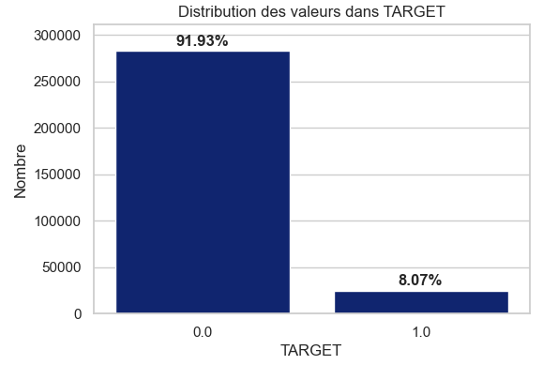
I) METTRE EN OEUVRE UN OUTIL DE SCORING CRÉDIT 2) TRACKING MLFLOW
Démarche et précautions :
Librairie MLFlow pour logger paramètres, métriques, temps d’entraînement et les modèles eux-mêmes
2 modèles : Régression logistique et LightGBM
Attention déséquilibre bons / moins bons clients
Attention déséquilibre coût métier FP/ FN
Attention seuil determination classes
Attention score AUC
Notes:
Parmi les métriques, on retient l’AUC et le recall (comme on chercher à minimiser le nombre de faux négatifs, cela me semblait plus pertinent que l’accuracy)
Imputation nécessaire dans le cas de la régression logistique pour gérer les NaNs
LightGBM est une version plus légère de XGBoost. Il fonctionne bien avec les NaNs, donc pas besoin de dénaturer le dataset avec une imputation
On estime le coût d’un faux négatif 10 fois supérieur à celui d’un faux positif, d’où la création d’un score métier dans le but de minimiser ce coût. Ce qui veut dire qu’un bon score métier est un score faible !
« predict » suppose un seuil à 0,5, qui ne sera pas forcément optimal (j’appelle ce seuil threshold)
Le vainqueur du challenge Kaggle a obtenu un AUC de 0,82 ; un score supérieur pourrait suggérer de l’overfitting

Slide 6
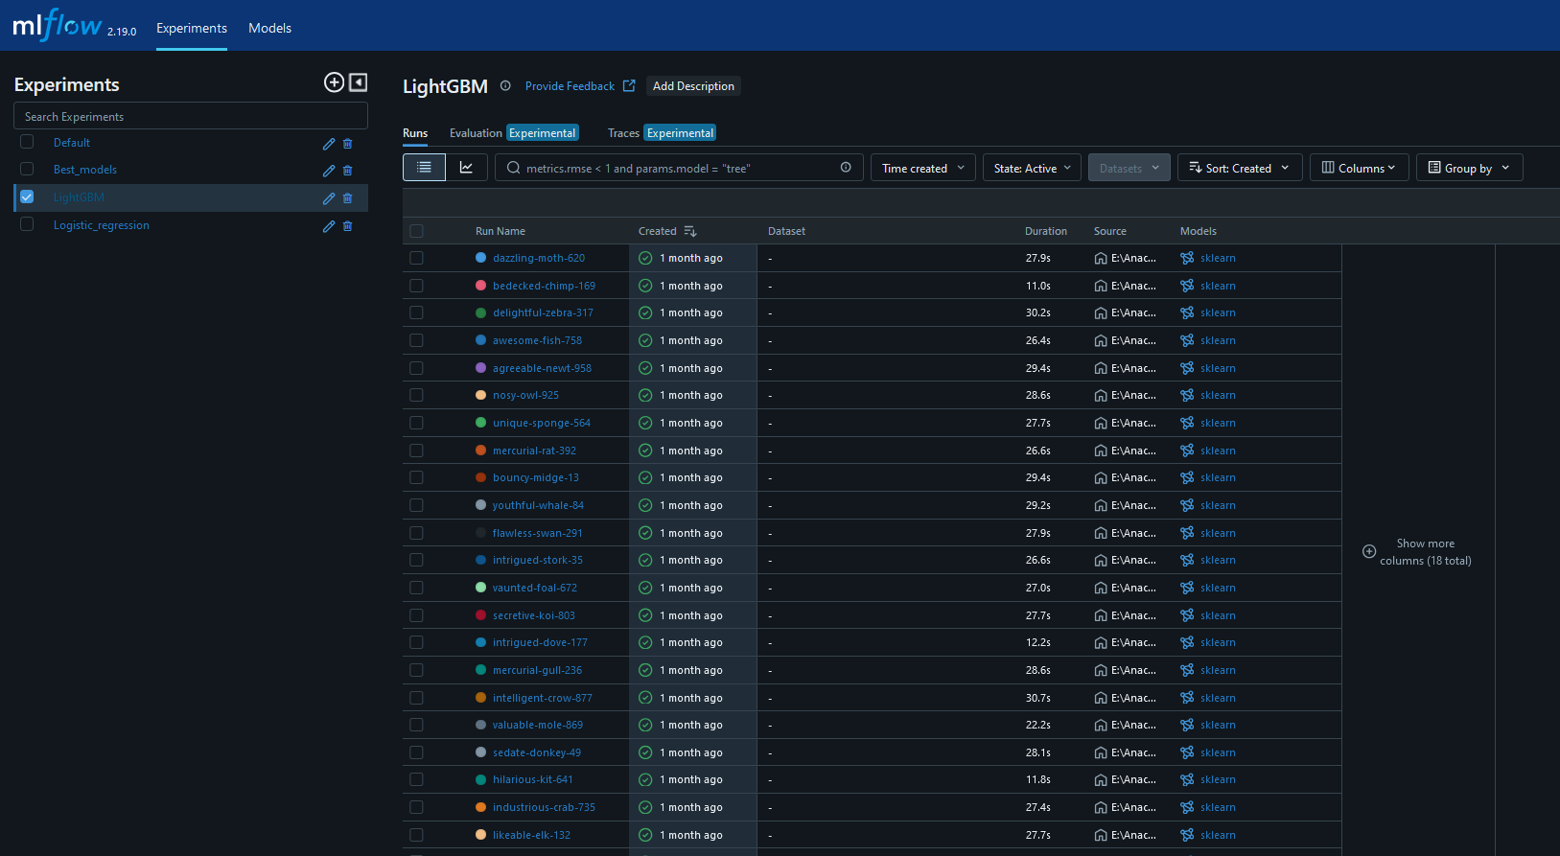
I) METTRE EN OEUVRE UN OUTIL DE SCORING CRÉDIT 2) TRACKING MLFLOW
Démarche (suite et fin) :
Librairie optuna pour recherche d’hyperparamètres
Notes:
Elle utilise une approche appelée « optimisation bayésienne ». Au lieu de tester toutes les combinaisons possibles (comme GridSearch), optuna échantillone de manière adaptative, en se basant sur les performances des essais précédents, ce qui permet de converger plus rapidement vers des solutions optimales

Slide 7
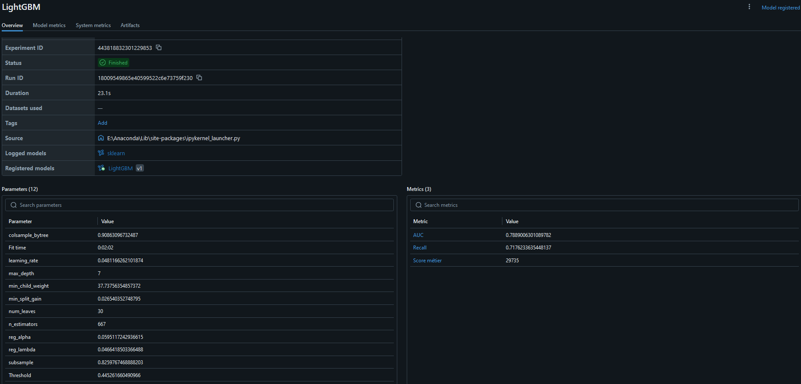
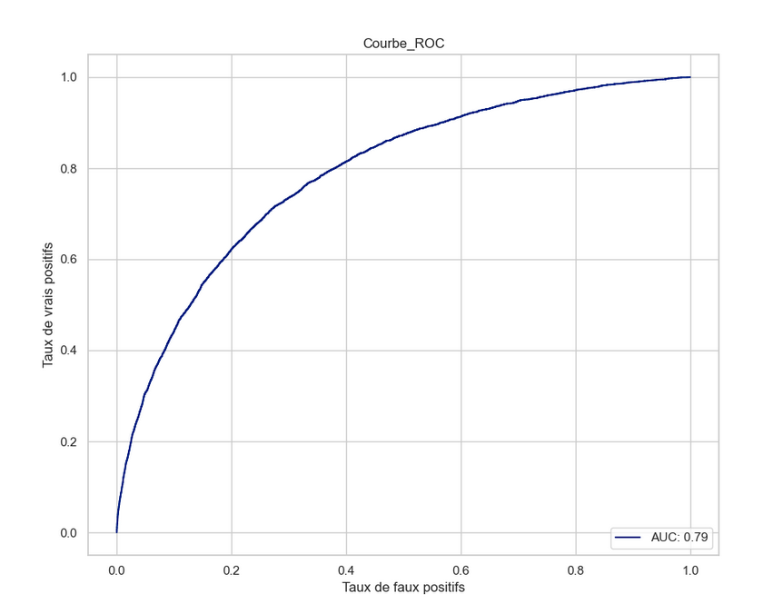
I) METTRE EN OEUVRE UN OUTIL DE SCORING CRÉDIT 2) TRACKING MLFLOW

Slide 8
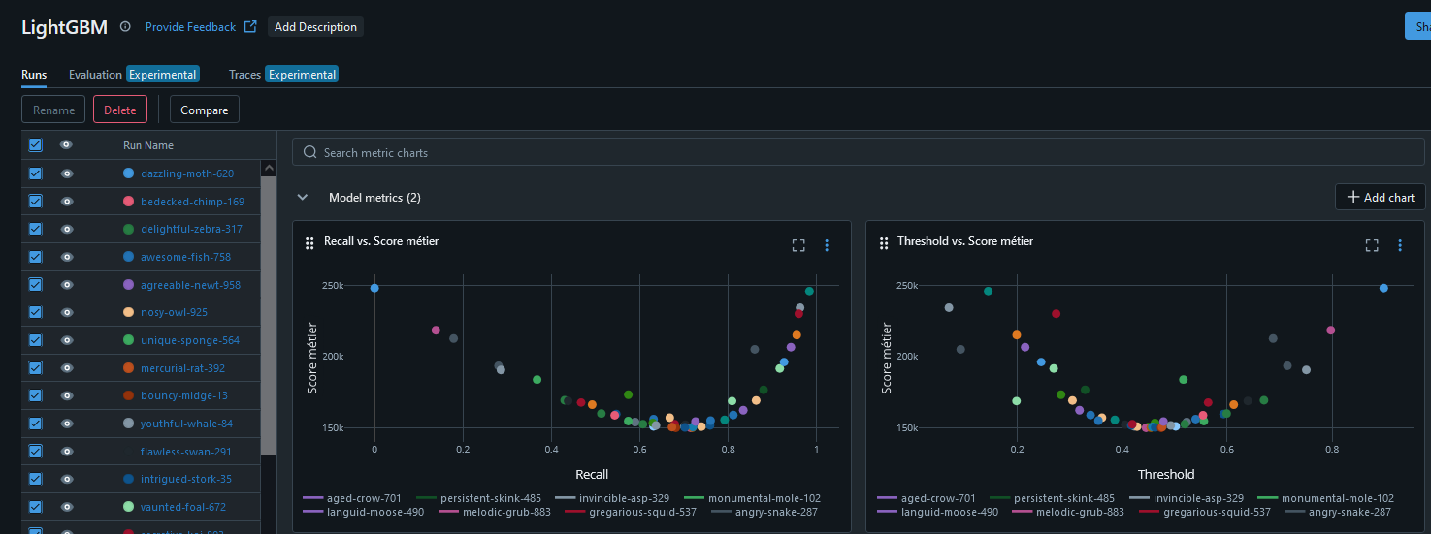
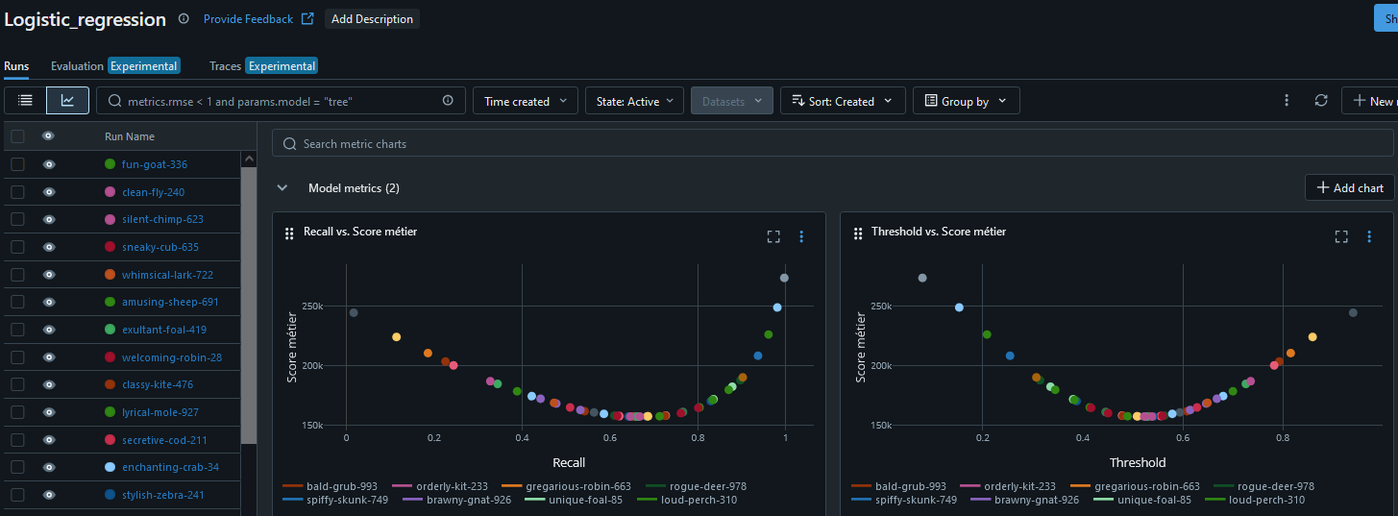
I) METTRE EN OEUVRE UN OUTIL DE SCORING CRÉDIT 2) TRACKING MLFLOW

Slide 9
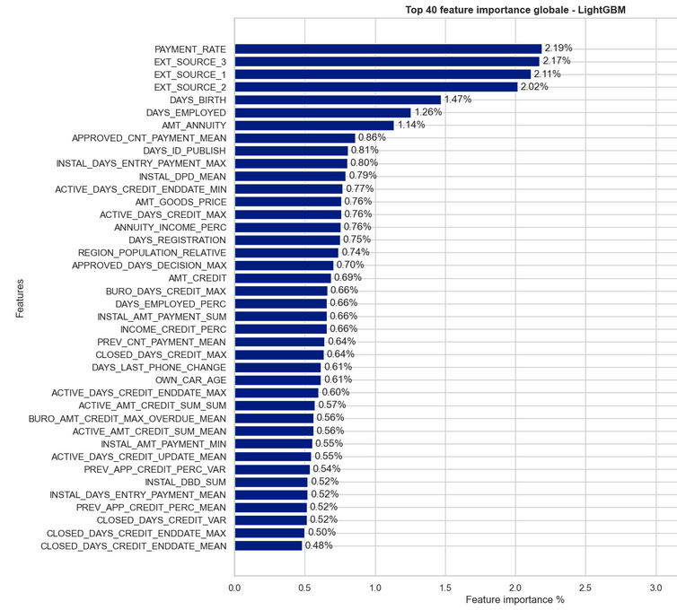

I) METTRE EN OEUVRE UN OUTIL DE SCORING CRÉDIT 3) ANALYSE DE FEATURE IMPORTANCE
LightGBM obtient les meilleurs résultats
Notes:
Seules 4 features ont une importance globale de + de 2% (sur 668)
EXT_SOURCE sont des scores normalisés à partir de sources externes
PAYMENT_RATE est une feature qu’on a créé nous même à partir de 2 autres features : c’est le montant de l’annuité par rapport au montant total du crédit
On verra la feature importance locale plus tard

Slide 10
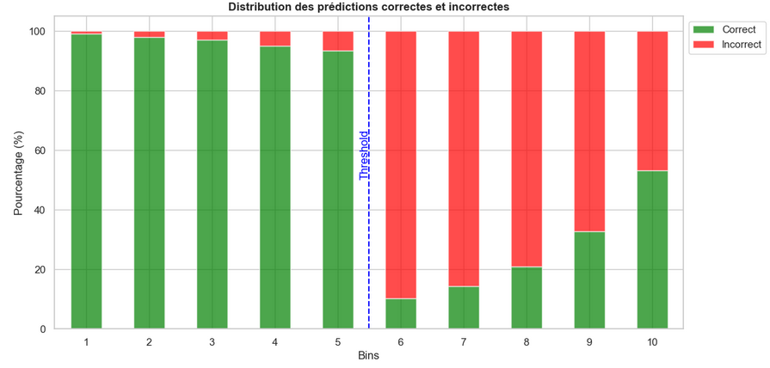
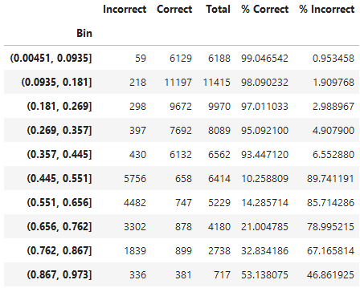
I) METTRE EN OEUVRE UN OUTIL DE SCORING CRÉDIT 3) ANALYSE DE FEATURE IMPORTANCE
Avant de passer à la suite :
Création sample 1000 clients pour déploiement
Notes:
Pourquoi c’est important : Parce que lorsqu’on attribue la classe 1 à un client, il y a une forte probabilité que ce ne soit pas au mauvais client
Il faut comprendre qu’avec notre modèle 0 = bon client, 1 != moins bon client. 1 veut dire « on a un doute »

Slide 11
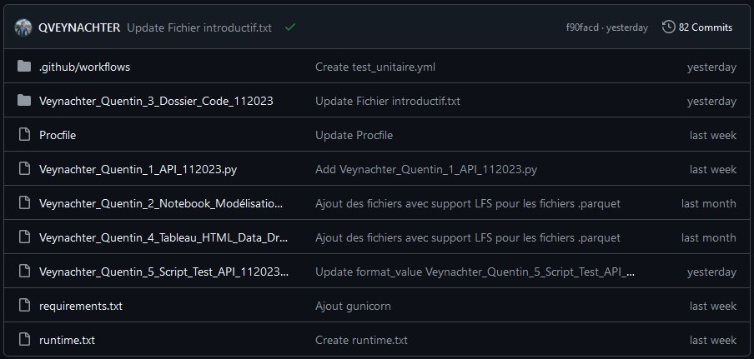
II) DÉPLOIEMENT 1) MISE EN PRODUCTION (PIPELINE DE DÉPLOIEMENT)
Présentation de GitHub :
https://github.com/QVEYNACHTER/Pret_a_depenser

Slide 12
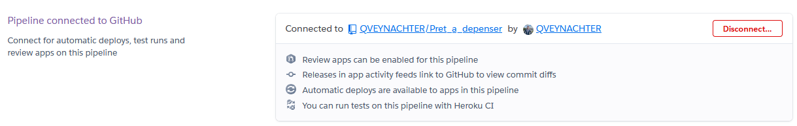
II) DÉPLOIEMENT 1) MISE EN PRODUCTION (PIPELINE DE DÉPLOIEMENT)
Démarche :
api.py et dashboard.py
setup.sh, requirements.txt, runtime.txt et Procfile
Veynachter_Quentin_1_API_112023.py
Notes:
api.py est une application Flask dans laquelle j’ai défini une fonction pour effectuer une prédiction à partir d’un identifiant client
dashboard.py est un dashboard streamlit qui permet de visualiser les résultats de la prédiction ainsi que la feature importance locale
setup.sh est un script d’installation automatisée configurant l’environnement avant exécution de l’appli
requirements.txt liste les librairies Python nécessaires au déploiement
runtime.txt définit la version de Python à utiliser
Procfile définit les processus à exécuter lors du déploiement sur Heroku
ndlr j’ai perdu beaucoup de temps sur cette partie, parce que j’ai d’abord cherché à déployer sur Azure mais je n’ai pas réussi
Le dernier script est pour l’exécution de l’api et du dashboard en local

Slide 13
II) DÉPLOIEMENT 2) TESTS UNITAIRES
6 tests (3 api, 3 dashboard) :
Chargement modèle
Chargement données
Fonction predict()
Fonction compute_color()
Fonction format_value()
Fonction get_state()
Notes:
get_state() permet de récupérer les états stockés (en français : permet d’éviter de ré-exécuter tout le code à chaque clic)

Slide 14
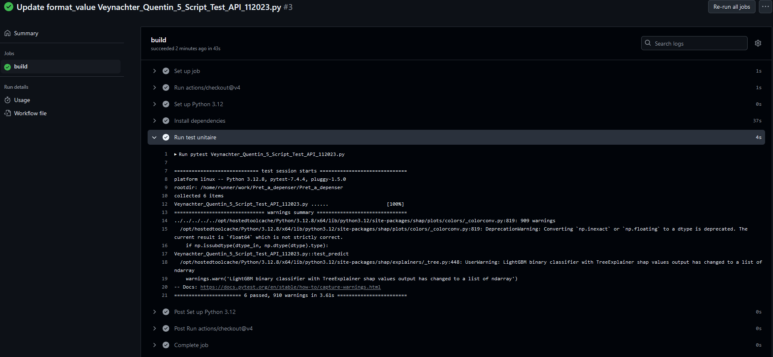
II) DÉPLOIEMENT 2) TESTS UNITAIRES
Notes:
Ces tests sont réalisables sur Heroku, mais on m’a demandé d’utiliser GitHub Actions alors j’ai décidé de les faire ici

Slide 15
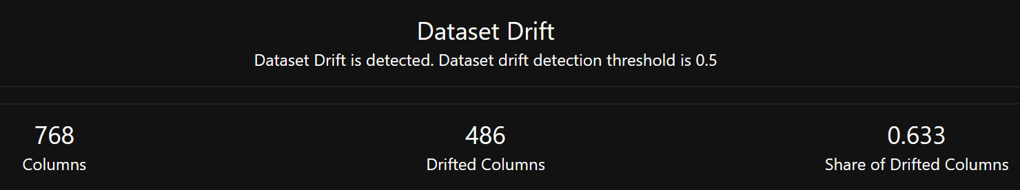
III) DÉTECTION DU DATA DRIFT
Colonnes numériques : Kolmogorov-Smirnov
Colonnes catégorielles : Indicateur PSI (Population Stability Index)
Seuil : 0,2
63% des colonnes ont du Data Drift
Notes:
L’analyse de Data Drift consiste à détecter les changements dans la distribution des données entre 2 ensembles
Dans notre cas, nous comparons les données utilisées jusqu’alors avec le jeu de test qu’on a mis à l’écart plus tôt

Slide 16
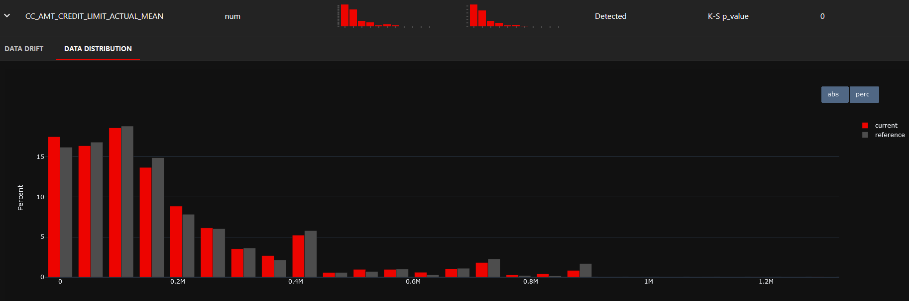
III) DÉTECTION DU DATA DRIFT
Notes:
Moyenne de limite de carte de crédit au cours du mois de crédit précédent

Slide 17
IV) DÉMONSTRATION DU DASHBOARD
https://proba-remb-859731147ee5.herokuapp.com/

